Slide 1
Aplikasi Pendeteksi Pengaduan Masyarakat Terhadap Pemerintah berbasis Twitter “Ada Aduan”
Disusun oleh :
Robby Syaifullah (13515013)
Patrick Nugroho H. (13515040)
Marvin Jerremy B. (13515076)
IF5282 Pemrosesan Bahasa Alami
2019

Slide 2
Link Github
https://github.com/robbysyaifullah/nlp

Slide 3
Deskripsi Aplikasi (1)
Secara umum, aplikasi “Ada Aduan” memproses tweet di Twitter dan mengklasifikasi apakah tweet yang diproses termasuk tweet pengaduan atau bukan. Proses pengklasifikasian ini melalui beberapa tahap, mulai dari preprocessing berupa tokenisasi dan stemming agar kata-kata yang memiliki variasi morpheme dianggap kata yang sama. Selanjutnya dilakukan seleksi fitur yakni pembuangan link dari tweet, karena kata-kata pada link bukan fokus utama dari pemrosesan teks.

Slide 4
Deskripsi Aplikasi (2)
Ekstraksi fitur dilakukan dengan menjadikan seluruh kata sebagai bag of word, lalu ditransformasi ke bentuk vektor dengan menghitung jumlah kata tersebut. Selanjutnya dilakukan pemisahan dataset menjadi data training dan data test.
Dengan fitur yang ada, dilakukan pelatihan dengan menggunakan pendekatan pembelajaran mesin, yakni Logistic Regression. Didapatkan prediksi kelas dari masukan dataset berupa angka 1 dan 0. Angka 1 menunjukkan tweet tersebut tergolong pengaduan dan 0 sebaliknya.

Slide 5
Deskripsi Aplikasi (3)
Dilakukan penggabungan masukan dengan label prediksinya, yang akan dijadikan input baru pada modul POS Tagger. Pada tahap preprocessing, diambil data dari modul sebelumnya yakni hasil preprocessing tokenization. Lalu dilakukan filter masukan, yakni hanya mengambil data dengan label 1 dan data kembali dipecah menjadi kumpulan kata pada setiap kalimat.
Setelah itu dilakukan ekstraksi fitur. Fitur dasar seperti nilai/value dari kata saat ini dan kata tetangganya yakni satu kata sebelum dan sesudah kata tersebut. Kemudian ditambahkan fitur morphem, yakni suffix dan prefix dari setiap kata.

Slide 6
Deskripsi Aplikasi (4)
Lalu ditambahkan fitur berupa morfologi dari kata tersebut. Selanjutnya dilakukan vektorisasi menggunakan kakas DictVectorizer dari sckit sehingga semua fitur diubah menjadi vektor. Vektor dilatih dengan menggunakan model pembelajaran Logistic Regression sehingga menghasilkan kelas POS Tag dari setiap kata. Kemudian setiap kata dan POS Tag nya dipasangkan. Proses ekstraksi dari aplikasi dengan keluaran berupa: username pembuat pengaduan, inti pengaduan yang terdiri dari kata kerja, kata benda sebagai keterangan, dan angka/nominal; dan tweet lengkap dari pengguna sebagai pilihan cadangan jika pembaca tidak dapat memahami maksud dari inti pengaduan. Ketiga keluaran ini dikumpulkan dan disimpan pada file eksternal dengan ekstensi csv.

Slide 7
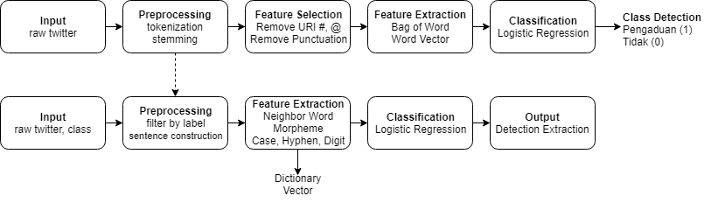
Arsitektur Sistem
Gambar 1. Arsitektur Sistem

Slide 8
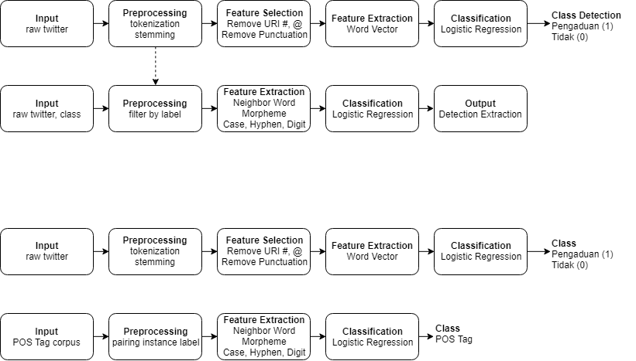
Modul Training Text Classification
Gambar 2. Arsitektur Modul Klasifikasi Teks

Slide 9
Modul POS Tag
Gambar 3. Arsitektur Modul POS Tag

Slide 10
Contoh Eksekusi
Input | Tolong di Kalimantan Selatan di bantu ekonomi kerakyatan pak, serta swasembada pangan. Thank's.
Preprocessing (Menghapus URI, # dan @”) | Tolong di Kalimantan Selatan di bantu ekonomi kerakyatan pak serta swasembada pangan Thanks
Preprocessing Tokenization | ['Tolong', 'di', 'Kalimantan', 'Selatan', 'di', 'bantu', 'ekonomi', 'kerakyatan', 'pak', 'serta', 'swasembada', 'pangan', 'Thanks']

Slide 11
Contoh Eksekusi
Output, Input | ('hairul25615019', "Tolong di Kalimantan Selatan di bantu ekonomi kerakyatan pak, serta swasembada pangan. Thank's.", 1)
Preprocessing (Menghapus URI, # dan @”) | ('hairul25615019', "Tolong di Kalimantan Selatan di bantu ekonomi kerakyatan pak, serta swasembada pangan. Thank's.", 1)
Ekstraksi Fitur | {'value': 'di', 'prev_word': 'Tolong', 'next_word': 'Kalimantan', 'prev_pos': 0, 'pos': 1, 'next_pos': 2, 'prefix_1': 'd', 'prefix_2': 'di', 'prefix_3': 'di', 'prefix_4': 'di', 'suffix_1': 'i', 'suffix_2': 'di', 'suffix_3': 'di', 'is_capitalized': False, 'has_hyphen': False, 'is_digit': False}

Slide 12
Contoh Eksekusi
Output | {'username': 'hairul25615019', 'Tindakan': [], 'Nominal': [], 'Keterangan': ['Tolong', 'Kalimantan', 'Selatan', 'bantu', 'ekonomi', 'kerakyatan', 'pak', 'pangan', 'Thanks'], 'tweet_lengkap': "Tolong di Kalimantan Selatan di bantu ekonomi kerakyatan pak, serta swasembada pangan. Thank's."}

Slide 13
Contoh Eksekusi POS Tagger
Input | ['Kera\tNN', 'untuk\tSC', 'amankan\tVB', 'pesta olahraga\tNN', '']
Preprocessing | [['Kera', 'NN'], ['untuk', 'SC'], ['amankan', 'VB'], ['pesta olahraga', 'NN']]
Ekstraksi Fitur | {'value': 'untuk', 'prev_word': 'Kera', 'next_word': 'amankan', 'prev_pos': 0, 'pos': 1, 'next_pos': 2, 'prefix_1': 'u', 'prefix_2': 'un', 'prefix_3': 'unt', 'prefix_4': 'untu', 'suffix_1': 'k', 'suffix_2': 'uk', 'suffix_3': 'tuk', 'is_capitalized': False, 'has_hyphen': False, 'is_digit': False}
Output | [Kera, NN]

Slide 14
Informasi Data
Crawling pada situs Twitter dengan menggunakan kakas twitterscraper (https://github.com/taspinar/twitterscraper)
pencarian tweet dibatasi pada keyword “Presiden, Pemerintah, Menteri, atau Jokowi” dan dikombinasikan dengan kata “Tolong atau Mohon”
“twitterscraper “(Pemerintah OR Jokowi OR Menteri OR Presiden) AND (tolong OR mohon)” -l 100 -bd 2017-01-01 -ed 2018-11-11 -o tweets.json”
Selanjutnya didapatkan 1187 data, dilakukan pembersihan karena ada beberapa duplikasi pada data. Sehingga data training akhirnya berjumlah 1135 data.

Slide 15
Informasi Data
Query Crawling :
“twitterscraper “(Pemerintah OR Jokowi OR Menteri OR Presiden) AND (tolong OR mohon)” -l 100 -bd 2017-01-01 -ed 2018-11-11 -o tweets.json”

Slide 16
Teknik yang Digunakan
Teknik yang digunakan dalam aplikasi ini adalah Logistic Regression. Merupakan salah satu model statistik yang menggunakan fungsi logistik untuk memprediksi nilai yang bertipe kategorikal dari nilai prediktor yang bersifat kontinu atau kategorikal.
Logistic Regression tepat digunakan dalam proses identifikasi apakah suatu tweet merupakan aduan atau tidak karena permasalahan tersebut merupakan permasalahan klasifikasi biner (kelas [pengaduan(1), tidak (0)] dengan nilai prediktor yang kategorikal (word vector). Logistic Regression juga tepat digunakan pada proses training model POS tag karena merupakan proses klasifikasi ke sejumlah kategori (sejumlah POS tag) dari nilai prediktor yang kategorikal (berbagai fitur kata yang merepresentasikan konteks kata pada kalimat (posisi, kata yang bersebelahan, prefix, suffix, dsb).
Untuk Detection Extraction kita menggunakan teknik rule based, yaitu hanya mengambil kata-kata berjenis kata benda(NN, NNP, NND) ; kata kerja (VB) dan Numerik (CD)

Slide 17
Eksperimen Informasi Data (1)
Input dataset dari Twitter, didapat dari crawling pada situs Twitter dengan menggunakan kakas twitterscraper (https://github.com/taspinar/twitterscraper). Pencarian tweet dibatasi pada keyword “Presiden, Pemerintah, Menteri, atau Jokowi” dan dikombinasikan dengan kata “Tolong atau Mohon”. Data yang diambil dipilih secara acak dalam jangka waktu mulai dari 1 Januari 2017.

Slide 18
Eksperimen Informasi Data (2)
Selanjutnya didapatkan 1187 data, dilakukan pembersihan karena ada beberapa duplikasi pada data. Sehingga data training akhirnya berjumlah 1135 data. Lalu dilabeli manual dengan perbandingan label 1 dan 0 pada keseluruhan data adalah 4:11.
Untuk dataset POS Tag, data diambil dari training POS Tag bahasa Indonesia, yang telah tersedia pada https://github.com/famrashel/idn-tagged-corpus. Data terdiri kalimat-kalimat yang tersusun dari kata dan POS Tag untuk kata tersebut. Jumlah data dari korpus ini adalah 266651 instance.

Slide 19
Eksperimen Desain Eksperimen (1)
Pada POS Tag
Jumlah train dataset untuk pelatihan divariasikan dengan jumlah berikut: 100, 500, 1000, 5000, 10000, 20000.
Tabel 1. Nilai Hasil Eksperimen Setiap Jumlah Training Dataset
Jumlah Train Dataset | F1 Score | Accuracy Score | Precision Score | Recall Score
100 | 0.591 | 0.610 | 0.417 | 0.817
500 | 0.731 | 0.764 | 0.537 | 0.850
1000 | 0.833 | 0.842 | 0.634 | 0.914
5000 | 0.854 | 0.914 | 0.709 | 0.953
10000 | 0.880 | 0.936 | 0.770 | 0.940
20000 | 0.879 | 0.947 | 0.809 | 0.951

Slide 20
Eksperimen Desain Eksperimen (2)
Analisis pada variasi jumlah training dataset:
Terjadi peningkatan signifikan dari jumlah dataset 100 ke 5000, ini dikarenakan kelas dari data yang banyak (multiclass) sehingga semakin banyak data, akan meningkatkan kinerja. Namun pada saat data lumayan besar yakni 10.000, recall dari data menurun dan precision tetap meningkat, ini berarti semakin banyak data yang diklasifikasi sesuai dengan kelas aslinya.

Slide 21
Eksperimen Desain Eksperimen (3)
Variasi fitur
Tabel 2. Nilai Hasil Eksperimen Setiap Variasi Fitur Dataset
Variasi Fitur | F1 Score | Accuracy Score | Precision Score | Recall Score
Value + Neighbor Word (FT1) | 0.757 | 0.779 | 0.545 | 0.939
FT1 + position +morphemes (FT2) | 0.857 | 0.914 | 0.712 | 0.944
FT2 + Word case, hyphen, dan digit (FT3) | 0.854 | 0.914 | 0.709 | 0.953

Slide 22
Eksperimen Desain Eksperimen (4)
Analisis pada variasi jumlah fitur:
Fitur pertama memberikan nilai yang cukup rendah, dan peningkatan signifikan terjadi antara FT 1 dan FT2, ini menunjukkan bahwa pengaruh morpheme dan posisi dari kata dalam kalimat sangat mempengaruhi klasifikasi POS Tag kata tersebut

Slide 23
Eksperimen Desain Eksperimen (5)
2. Pada Text Classification
Variasi Model Learning, yaitu Logistic Regression (LR), Decision Tree Learning (DTL) dan K-Nearest Neighbor (KNN).
Tabel 3. Nilai Hasil Eksperimen Setiap Variasi Variasi Model Training
Variasi Model Learning | F1 Score | Accuracy Score | Precision Score | Recall Score
LR | 0.481 | 0.711 | 0.400 | 0.603
DTL | 0.410 | 0.655 | 0.358 | 0.479
K-NN | 0.147 | 0.673 | 0.084 | 0.571

Slide 24
Eksperimen Desain Eksperimen (6)
2. Pada Text Classification
Variasi jumlah epoch dan batch size pada Sentence CNN
Tabel 3. Nilai Hasil Eksperimen Setiap Variasi Variasi Model Training
Variasi Model Learning | epoch | batch | Accuracy Score
1 | 50 | 0.711 | 0.7354
2 | 50 | 0.655 | 0.7260
3 | 100 | 64 | 0.7195

Slide 25
Eksperimen Desain Eksperimen (6)
Analisis pada variasi model learning:
Pada Logistic Regression, pelabelan instance berdasarkan bobot dari fitur yang dimilikinya (logistic loss), selain itu algoritma pengklasifikasiannya memiliki keunggulan pada bias-variance tradeoff dan Logistic Regression sangat bagus untuk digunakan pada dataset dengan jumlah noise sedikit seperti yang ada pada tugas ini. Sehingga, nilai akurasi dan F1nya relatif tinggi dan paling tinggi diantara ketiga algoritma yang dipakai pada tugas ini.
Pada KNN, pelabelan instance hanya berdasarkan faktor jarak antar fitur, tanpa memperhitungkan bobotnya. Sehingga, nilai F1 dan akurasinya lebih rendah daripada algoritma pemodelan lainnya.

Slide 26
Eksperimen Desain Eksperimen (7)
Pada DTL, ada perhitungan bobot dalam melakukan klasifikasi, yang disebut information gain (IG). Namun DTL tidak lebih baik daripada Logistic Regression karena ketika base-rate rendah DTL akan mengalami masalah dalam melakukan split, atau bahkan tidak bisa melakukan split. Dikarenakan tidak adanya algoritma yang sempurna untuk menyelesaikan masalah klasifikasi, maka akan selalu ada kesalahan dalam proses klasifikasi tweet aduan tersebut.
Pada eksperimen dengan CNN, didapatkan tingkat akurasi tertinggi melebihi statistical based (Logistic Regression, KNN, dan DTL) hal ini dikarenakan data yang digunakan cukup banyak dan arsitektur CNN yang merupakan deep learning yang

Slide 27
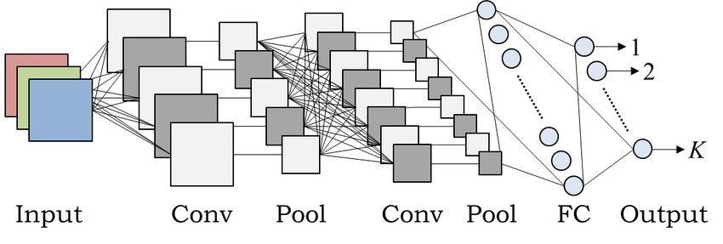
Arsitektur CNN
Gambar 4 Arsitektur CNN

Slide 28
Eksperimen pada CNN (1)
Pertama-tama kami melihat repositori pada Github yang menjadi referensi (baseline) kami, yaitu pada https://github.com/dennybritz/cnn-text-classification-tf
Kami melihat di situ sudah dilakukan preprocessing dengan melakukan tokenisasi dan string cleaning dan saat dilakukan training dan evaluasi, akurasi yang didapatkan sudah sangat tinggi, yaitu di atas 97%. Sehingga kami menjadi ragu untuk melakukan preprocessing lain karena takut menurunkan akurasi. Maka dari itu, kami hanya mencoba mengubah-ubah parameter training yang digunakan pada baseline, yaitu pada parameter ‘num_epochs’ yang nilai defaultnya adalah 200 diubah menjadi 100.
Hal ini mengubah jumlah step yang tadinya berjumlah 30000 menjadi hanya 15000. Ternyata ini mempengaruhi nilai akurasi. Pada saat masih bernilai default, akurasi yang didapat sebesar 0.971581 (baseline) tetapi setelah parameter ‘num_epochs’ diubah menjadi 100 nilai akurasinya menjadi 0.971675. Hasil screenshotnya ada di halaman berikutnya.

Slide 29
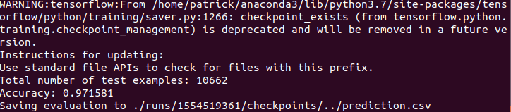
Eksperimen pada CNN (2)
Gambar 5 Run 1 (‘num_epochs’=200 -- default/baseline)

Slide 30
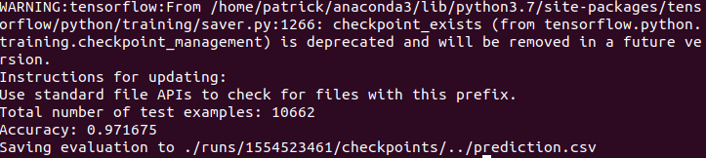
Eksperimen pada CNN (3)
Gambar 6 Run 2 (‘num_epochs’=100)

Slide 31
Eksperimen pada CNN (4)
Selain itu, dilakukan pula eksperimen dengan mengubah nilai parameter ‘batch_size’ menjadi 128 (nilai defaultnya adalah 64). Pada eksperimen ini nilai parameter ‘num_epochs’ dikembalikan menjadi semula/baseline (200). Nilai akurasi malah menurun dari baseline menjadi 0.969987. Berikut hasil screenshotnya ada di halaman berikutnya.

Slide 32
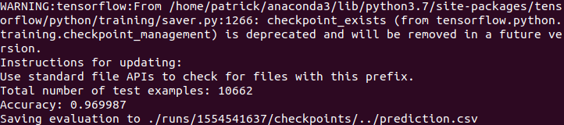
Eksperimen pada CNN (5)
Gambar 7 Run 3 (‘batch_size’ = 128)

Slide 33
Pembagian Tugas
NIM | Nama | Uraian Tugas
13515013 | Robby Syaifullah | Implementasi Modul POS Tag, Penggabungan semua modul, Eksperimen Text Classification, Laporan
13515040 | Patrick Nugroho H. | Implementasi Modul Text Classification, Pelabelan Data, Laporan, Eksplorasi CNN Text Classification with Tensorflow
13515076 | Marvin Jerremy B. | Eksperimen POS Tag, Pelabelan Data, Laporan, Eksplorasi CNN Text Classification with Tensorflow

Slide 34
Kesimpulan
Aplikasi dapat mengklasifikasi tweet pengaduan. Namun hasil klasifikasi masih belum tepat, dikarenakan kekurangan data training.
Ekstraksi inti tweet menggunakan POS Tagger, namun training data harus dibatasi dikarenakan keterbatasan hardware yang digunakan dalam melakukan pembelajaran
Selain itu, kami juga mengeksplorasi text classification menggunakan CNN dengan Tensorflow dari https://github.com/dennybritz/cnn-text-classification-tf dengan mengubah-ubah parameter pada saat training.

Slide 35
Terima Kasih
Ada pertanyaan?

